Slide 1
Управление образования Администрации города Нижний Тагил
МУНИЦИПАЛЬНОЕ АВТОНОМНОЕ ОБЩЕОБРАЗОВАТЕЛЬНОЕ УЧРЕЖДЕНИЕ
ГИМНАЗИЯ № 86
Ассоциированная школа ЮНЕСКО
Муниципальный ресурсный центр по методическому сопровождению
процессов оценки качества введения и реализации
ФГОС общего образования
ДИАГНОСТИКА
УРОВНЯ СФОРМИРОВАННОСТИ
УНИВЕРСАЛЬНЫХ УЧЕБНЫХ ДЕЙСТВИЙ
НА УРОКАХ МАТЕМАТИКИ В 5-6 КЛАССАХ ЧЕРЕЗ РЕШЕНИЕ ПРОЕКТНЫХ ЗАДАЧ
12 февраля 2015 года

Slide 2
ПРОГРАММА СЕМИНАРА
13.30-13.40 | Приветственное слово Стародумова Ольга Васильевна, директор гимназии | Медиацентр (III этаж)
13.40 – 13.50 | Особенности решения проектных задач, их место и роль в образовательном процессе Сурова Наталья Юрьевна, учитель математики первой кв. категории, руководитель кафедры учителей математики и технологий Установочный видеоролик
13.50 – 14.00 | Диагностический потенциал использования проектных задач в 5-6 классах в условиях реализации ФГОС ОО Банникова Татьяна Владимировна, заместитель директора по УР
14.00-14.10 | Диагностика метапредметных результатов освоения основной образовательной программы учащимися 5-6 классов в процессе решение проектных задач. Инструктаж для наблюдателей за действиями учащихся при решении проектной задачи. Пиценко Наталья Валерьевна, педагог-психолог высшей кв. категории

Slide 3
ПРОГРАММА СЕМИНАРА
14.10 – 15.20 | Стажировка-погружение для участников семинара: решение проектной задачи «Общешкольный родительский комитет» Речкалова Ольга Николаевна, учитель математики первой кв. категории Кузнецова Лариса Эдуардовна, учитель математики первой кв. категории | медиацентр
15.10 – 15.20 | Анализ уровня сформированности УУД по результатам включённого наблюдения на уроке решения проектной задачи Сурова Наталья Юрьевна, учитель математики первой кв. категории, руководитель кафедры учителей математики и технологий Пиценко Наталья Валерьевна, педагог-психолог высшей кв. категории | медиацентр
15.20 – 15.30 | Экспресс-рефлексия, подведение итогов работы семинара Банникова Татьяна Владимировна, заместитель директора по УР

Slide 4
Система оценки образовательных достижений в соответствии с ФГОС ООО
Система оценки включает
оценку достижения планируемых результатов
оценку результатов деятельности системы образования
оценку деятельности педагогов и школы
предметных
метапредметных
личностных

Slide 5
Оценка образовательных достижений:
метапредметные результаты
МЕТАПРЕДМЕТНЫЕ ДЕЙСТВИЯ
регулятивные
коммуникативные
чтение
познавательные
целеполагание
речевые средства, в
т.ч. с опорой на ИКТ
ИКТ
работа с инфор-
мацией: поиск,
запись, восприятие
в т.ч. средствами
ИКТ
планирование
способ
действия
коммуникация при
взаимодействии
проектно
-исследов.
деятельн.
контроль
использование
моделей, знаков
и символов,схем
коррекция
логические опе-
рации: анализ,
синтез, сравнение,
сериация, класси-
фикация, обобще-
ние, подведение
под понятие, ана-
логия, суждение
Оценка в
процессе
выполнения
Оценка по
результатам
выполнения

Slide 6
Наиболее адекватные формы оценки метапредметных результатов
Читательской грамотности - письменная работа на межпредметной основе (комплексная работа);
2. ИКТ-компетентности – практическая работа в сочетании с письменной (компьютеризованной) частью;
3. Сформированности регулятивных, коммуникативных и познавательных учебных действий – наблюдение за ходом выполнения групповых учебных исследований и проектов (проектных задач)
Каждый из перечисленных видов диагностик проводится с периодичностью не менее,
чем один раз в два года.
В 9 классе: основной процедурой итоговой оценки достижения метапредметных результатов является защита итогового индивидуального проекта.

Slide 7
ИСТОЧНИКИ ИНФОРМАЦИИ

Slide 8
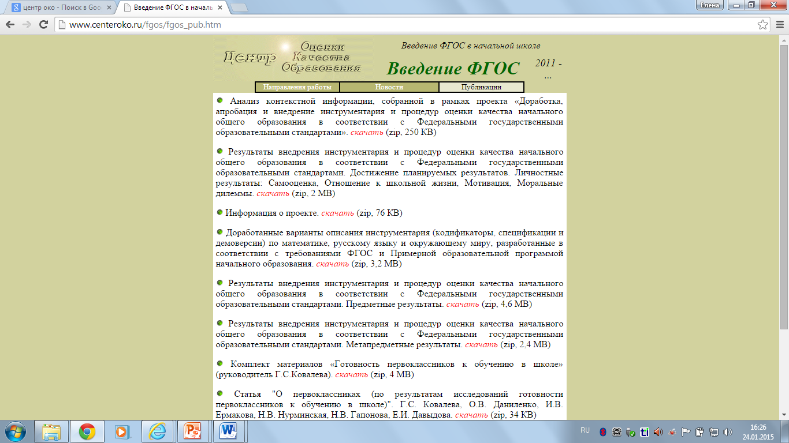
ИСТОЧНИКИ ИНФОРМАЦИИ
Результаты внедрения инструментария и процедур оценки качества начального общего образования в соответствии с Федеральными государственными образовательными стандартами. Метапредметные результаты. http://www.centeroko.ru/

Slide 9
ИСТОЧНИКИ ИНФОРМАЦИИ
Вебинары издательства «Просвещение»

Slide 10
Изменения в образовательном процессе ОУ
Внесение изменений в Рабочие программы (КТП)
Изменения в
системе оценивания
Изменения в проектировании Учебного плана
Переход на динамическое расписание

Slide 11
УСЛОВИЯ ДЛЯ ИНТЕГРАЦИИ В образовательный процесс ПРОЕКТНЫХ ЗАДАЧ
ФГОС НОО
обучение педагогов использованию проектных задач
отбор предметного/метапредметного содержания
корректировка рабочих программ
конструирование нелинейного/динамичного расписания
адаптация опубликованных проектных задач
создание методического комплекса проектной задачи
разработка механизмов критериально-уровневой оценки
моделирование экспертных матриц, листов рефлексии
подготовка экспертов-старшеклассниов

Slide 12
Обучение педагогов использованию проектных задач
Заседание педагогического совета по теме
«Проектная деятельность как условие развития самообразовательной компетенции обучающихся гимназии»

Slide 13
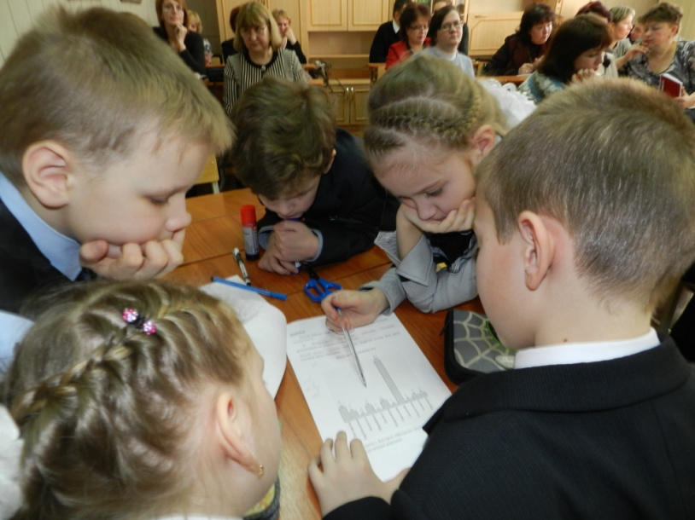
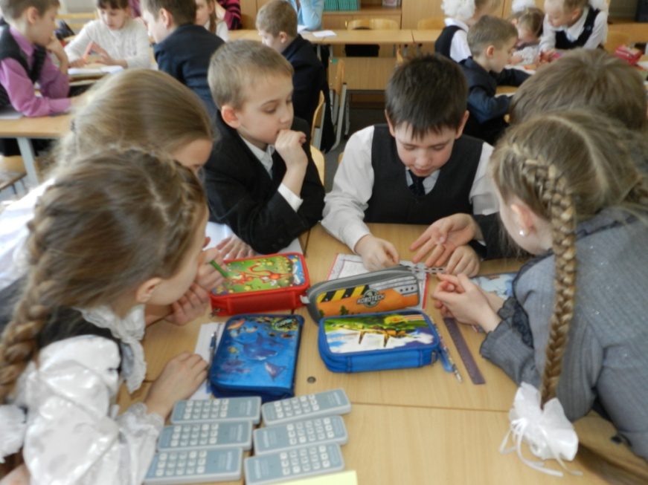
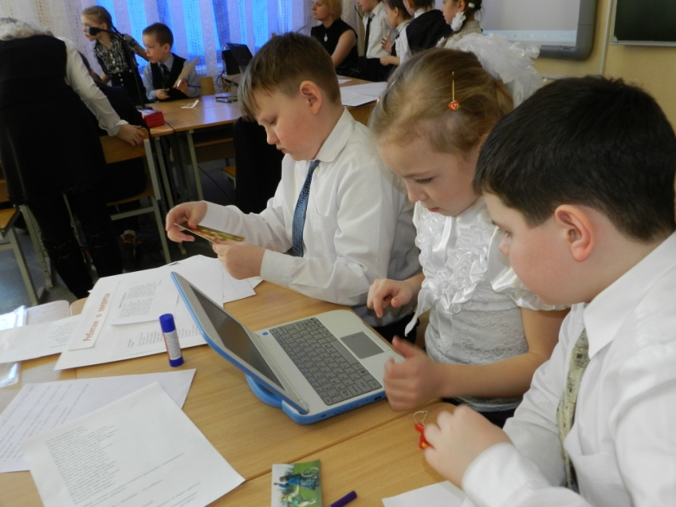
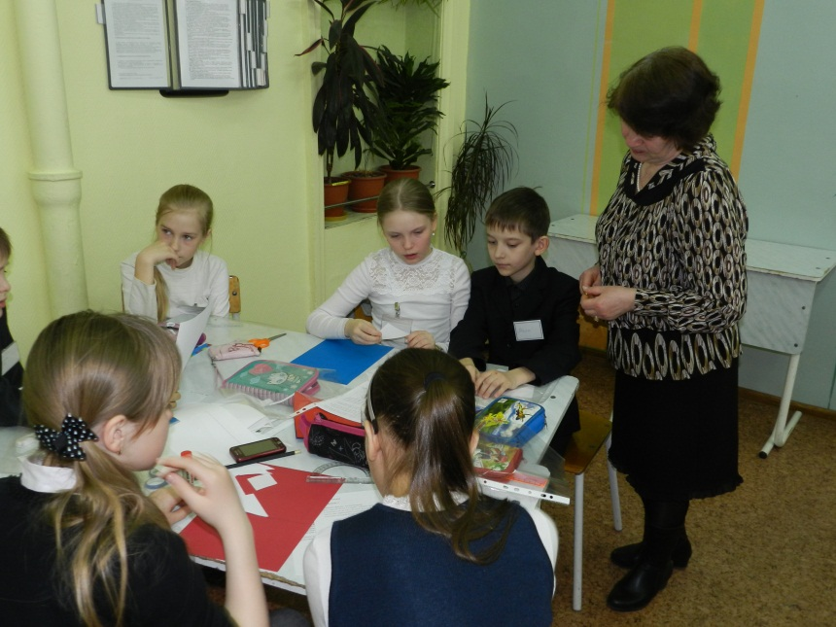
ДЕНЬ РЕШЕНИЯ ПРОЕКТНЫХ ЗАДАЧ

Slide 14
Методический комплекс проектной задачи
Сценарий работы в аудитории
Описание проектной задачи (включающее систему оценивания)
Карта эксперта (предметные результаты)
Карта наблюдений (метапредметные результаты)
Раздаточные материалы, презентационное сопровождение.
Листы рассадки учащихся в аудитории

